Slide 1
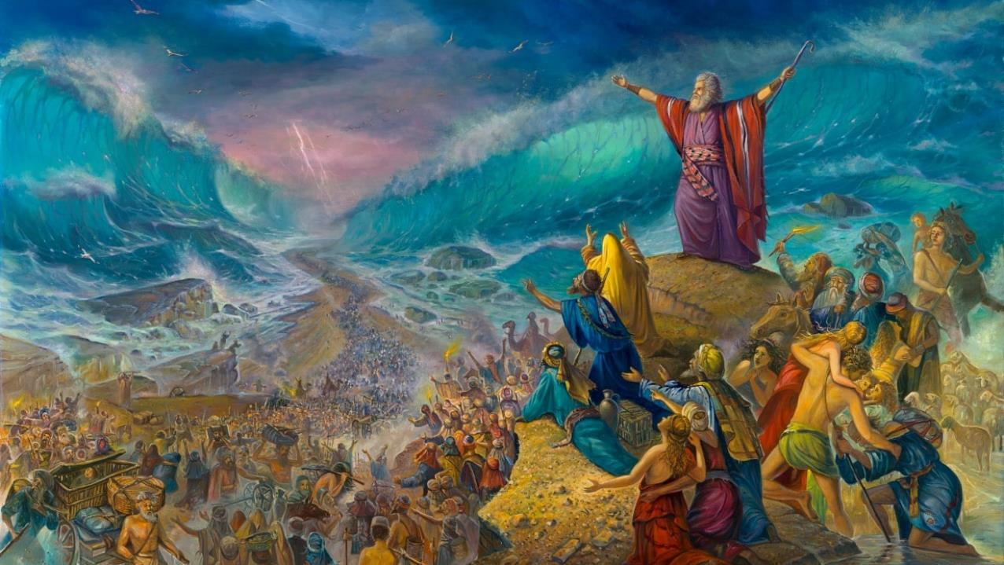
लाल सागर से होकर
हिंदी अनुवादक: पादरी विजय पाल सिंह
पाठ 6, अगस्त 9, 2025 के लिए

Slide 2
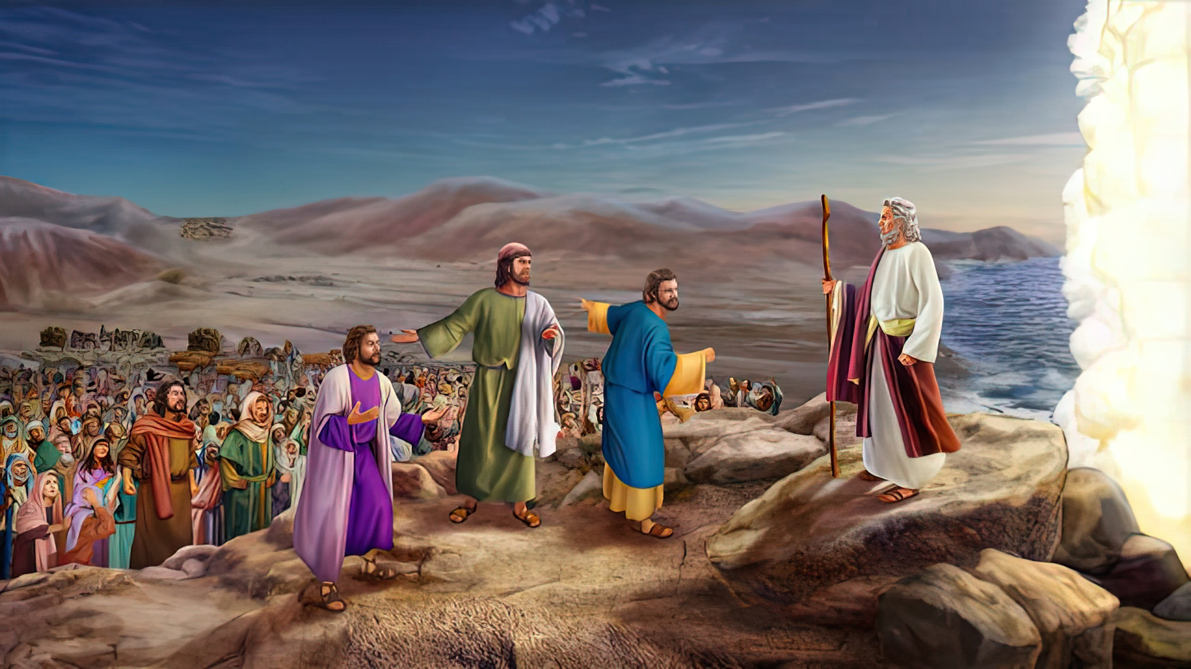
“मूसा ने लोगों से कहा, “डरो मत, खड़े खड़े वह उद्धार का काम देखो, जो यहोवा आज तुम्हारे लिये करेगा; क्योंकि जिन मिस्रियों को तुम आज देखते हो, उनको फिर कभी न देखोगे। यहोवा आप ही तुम्हारे लिये लड़ेगा, इसलिये तुम चुपचाप रहो।’” निर्गमन 14:13-14

Slide 3

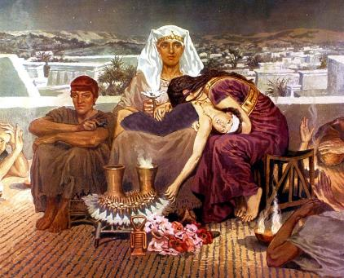
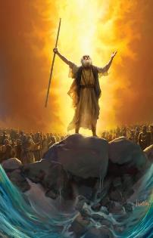
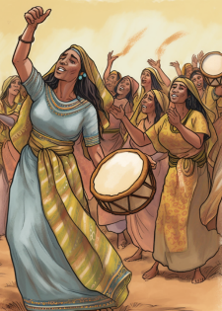



परमेश्वर ने शुरू से ही चेतावनी दी थी कि मिस्र से निर्गमन में फिरौन के पहलौठे पुत्र की मृत्यु शामिल होगी - या कम से कम मृत्यु की धमकी होगी (निर्गमन 4:22-23)।
अपने पहलौठों की मृत्यु से बचने और उन्हें मिस्र से बाहर निकालने के लिए, परमेश्वर ने उनसे विश्वास का एक कार्य करने को कहा था: फसह का अनुष्ठान। अब, जब वह उन्हें एक बंद रास्ते की ओर ले जा रहा था, तो विश्वास का दूसरा कदम उठाने का समय आ गया था: आगे बढ़ने का।
लाल सागर पार करने के बाद, अंततः मिस्र की गुलामी से मुक्त होकर, इस्राएल ने अपने छुड़ाने वाले की प्रशंसा में गीत गाना शुरू कर दिया।
मिस्र से निर्गमन:
  कृपया जाइए! (निर्गमन 12:31-36)
  पहलौठे का अभिषेक (निर्गमन 13:1-16)
लाल सागर पार करना:
  रेगिस्तान में फँसना (निर्गमन 13:17-14:12)
  समुद्र में एक रास्ता (निर्गमन 14:13-31)
उत्सव:
  मूसा का गीत (निर्गमन 15:1-21)

Slide 4
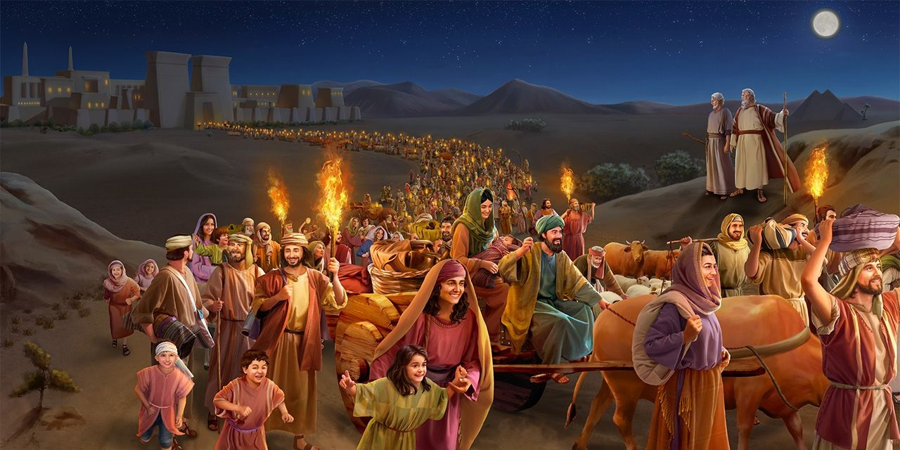
मिस्र से निर्गमन

Slide 5


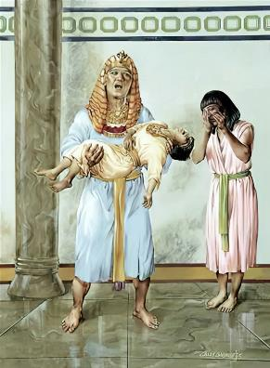
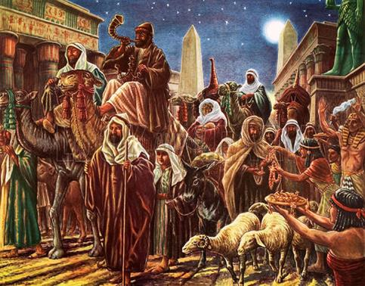
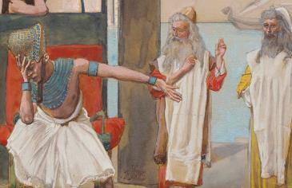
कृपया जाइए!
“मिस्री जो कहते थे, ‘हम तो सब मर मिटे हैं,’ उन्होंने इस्राएली लोगों पर दबाव डालकर कहा, “देश से झटपट निकल जाओ!” (निर्गमन 12:33)
पूरा मिस्र उजाड़ पड़ा था, “क्योंकि एक भी ऐसा घर न था जिसमें कोई मरा न हो।” (निर्गमन 12:30)। फ़िरौन ने इस्राएलियों को जाने की इजाज़त बहुत देर से दी।
“और मुझे आशीर्वाद दे जाओ।“ (निर्गमन 12:32) वाक्यांश के साथ, फिरौन ने अपने सभी लोगों की भावनाओं को व्यक्त किया: कृपया हमारे साथ और कुछ न दें!
यह उसके गलत काम के लिए सच्चे खेद की अभिव्यक्ति नहीं थी, बल्कि विनाश को रोकने की इच्छा थी।
जब इस्राएलियों ने अपनी वर्षों की सेवा के लिए भुगतान की माँग की, तो मिस्रियों ने “जो जो माँगा वह सब उनको दे दिया” (निर्गमन 12:36)। इस प्रकार, परमेश्वर ने सुनिश्चित किया कि उसका पहलौठा पुत्र (इस्राएल) सुरक्षित रूप से मिस्र से निकल जाए—और उसके हाथ भरे हुए हों।

Slide 6
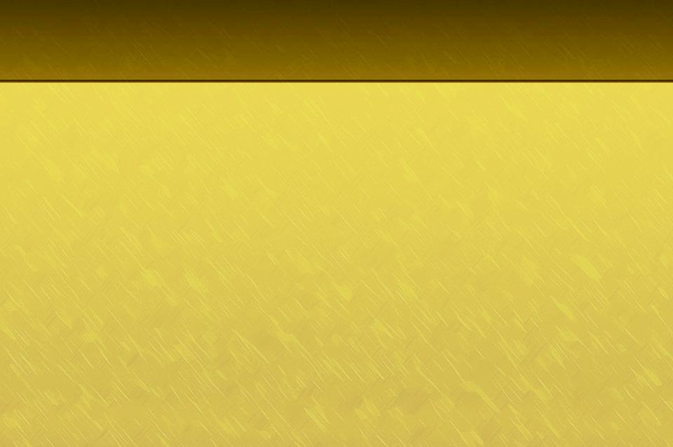
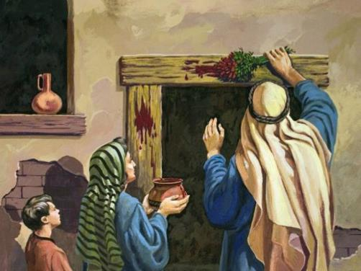
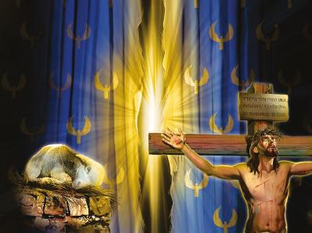
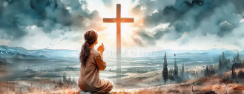
पहलौठे का अभिषेक
“क्या मनुष्य के क्या पशु के, इस्राएलियों में जितने अपनी अपनी माँ के जेठे हों, उन्हें मेरे लिये पवित्र मानना; वह मेरा ही है।” (निर्गमन 13:2)
पहलौठे पुत्रों का अभिषेक कैसे किया गया?
उनका अभिषेक मृत्यु द्वारा किया गया था। हर पहलौठे पुत्र को मरना था। लेकिन पहलौठे पुत्र के स्थान पर किसी और प्राणी के मरने का प्रावधान किया गया था।
इस सम्बन्ध पर ध्यान दें: इस्राएल परमेश्वर का पहलौठा है (निर्गमन 4:22); आज कलीसिया आत्मिक इस्राएल है (गलातियों 6:16); इसलिए, परमेश्वर के प्रति अभिषिक्त होने के लिए हम सभी को मरना होगा; लेकिन एक ऐसा प्राणी है जो हमारे स्थान पर मर गया है।
यीशु, “परमेश्वर का मेम्ना” (यूहन्ना 1:29), मरा ताकि जो कोई उसके लहू को अपने हृदय के द्वार पर लगाए, वह न मरे, बल्कि अनन्त जीवन पाए।
परमेश्वर ने अपने हिस्से का काम पहले ही कर दिया है। यह हमारी ज़िम्मेदारी है कि हम खुद को उसके छुड़ानेवाले लहू से ढक लें।

Slide 7
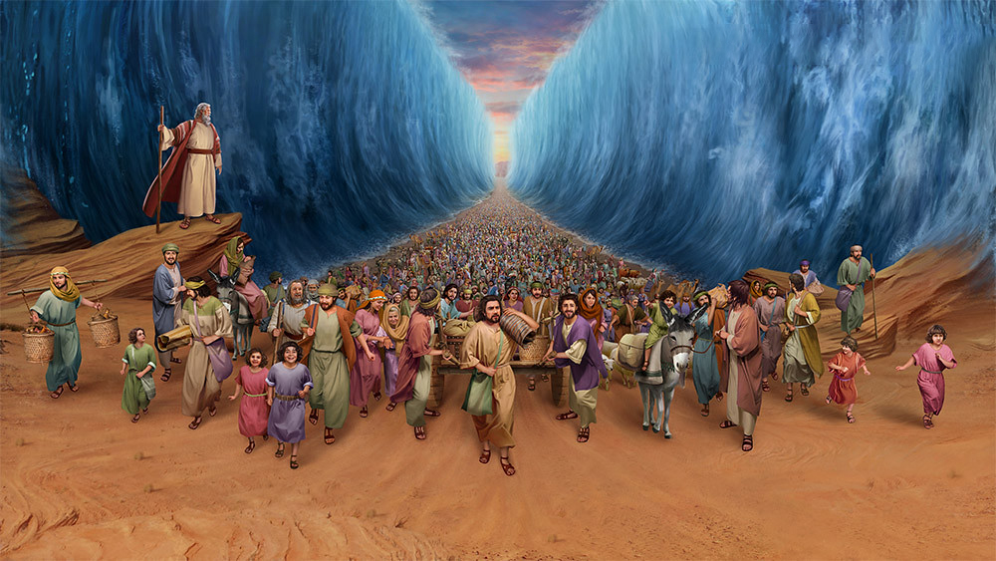
लाल सागर पार करना

Slide 8


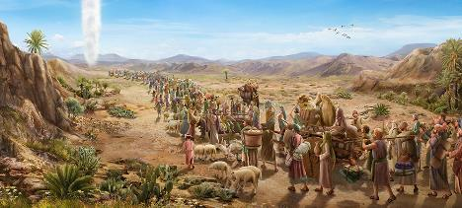
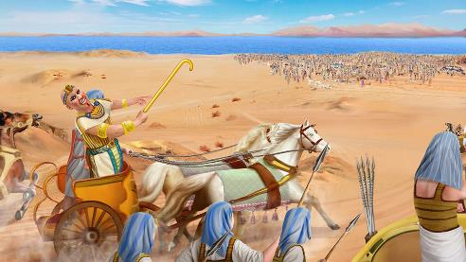
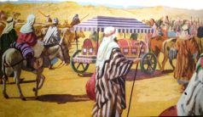
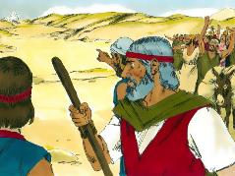
रेगिस्तान में फँसना
“तब फ़िरौन इस्राएलियों के विषय में सोचेगा, ‘वे देश की उलझनों में फँसे हैं और जंगल में घिर गए हैं।” (निर्गमन 14:3)
फ़िरौन की अनुमति से, इस्राएली "युद्ध के लिए तैयार" होकर निकल पड़े (निर्गमन 13:18)। लेकिन परमेश्वर नहीं चाहता था कि उन्हें युद्ध का सामना करना पड़े, इसलिए उसने उन्हें चारों ओर से घेर लिया (निर्गमन 13:17)।
इस बीच, फिरौन को अपने पश्चाताप पर पछतावा हुआ और वह इस्राएलियों के पीछे चला गया (निर्गमन 14:5)। इस्राएल अब जंगल में फँस गये थे, जहाँ से निकलने का कोई रास्ता नहीं था (निर्गमन 14:2-3, 9)।
विश्वास के प्रतीक के रूप में, वे यूसुफ का ताबूत अपने साथ ले गए थे (निर्गमन 13:19)। इसके अलावा, परमेश्वर चमत्कारिक रूप से उनका मार्गदर्शन कर रहा था (निर्गमन 13:21)।
लेकिन, फिरौन की सेना को देखते ही उनका विश्वास पूरी तरह डगमगा गया (निर्गमन 14:10-12)। वे कितनी जल्दी उन चमत्कारों को भूल गए जो उन्होंने देखे थे! क्या हमारे साथ भी ऐसा हो सकता है?
“उसके किए हुए आश्‍चर्यकर्म स्मरण करो।” (1 इतिहास 16:12)

Slide 9

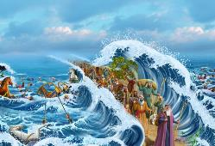
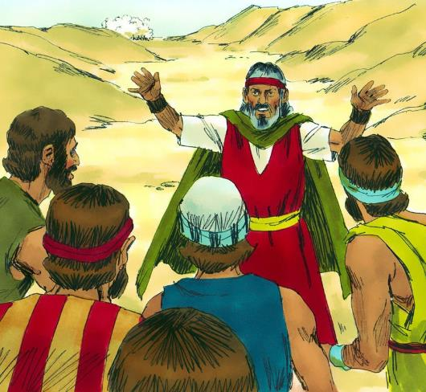
सागर में एक रास्ता
“मूसा ने लोगों से कहा, “डरो मत, खड़े खड़े वह उद्धार का काम देखो, जो यहोवा आज तुम्हारे लिये करेगा; क्योंकि जिन मिस्रियों को तुम आज देखते हो, उनको फिर कभी न देखोगे। यहोवा आप ही तुम्हारे लिये लड़ेगा, इसलिये तुम चुपचाप रहो।” (निर्गमन 14:13-14)
लोगों के अविश्वास को देखते हुए, मूसा ने उन्हें परमेश्वर पर भरोसा रखने के लिए प्रोत्साहित किया (निर्गमन 14:13-14):
“डरो मत”
विजय प्राप्त करने का पहला कदम परमेश्वर पर भरोसा करना है
“अडिग खड़े रहो”
हमें बिना कोई शिकायत किये धैर्यपूर्वक अपने स्थान पर बने रहना चाहिए।
“उद्धार का काम देखो”
यदि हम परमेश्वर को अपना मार्गदर्शन करने दें तो विजय सुनिश्चित है।
“यहोवा आप ही तुम्हारे लिये लड़ेगा”
परमेश्वर आप ही हमारे लिए शैतान और पाप के विरुद्ध लड़ता है। कलवरी इसका सबसे बड़ा प्रमाण है।

Slide 10

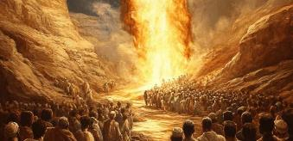
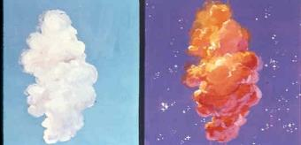
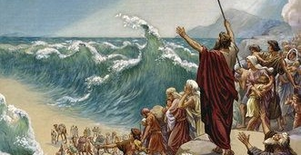
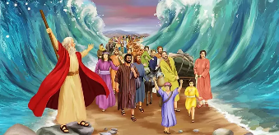
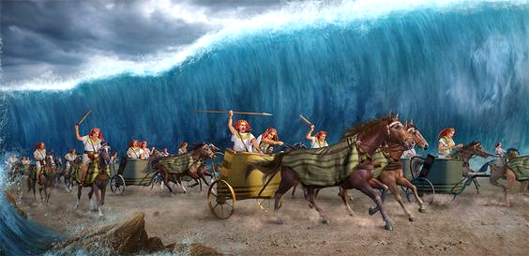
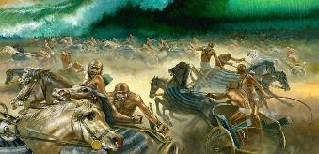
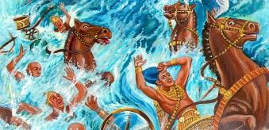
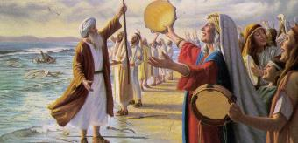
सागर में एक रास्ता
परमेश्वर ने लोगों को सिर्फ़ एक ही आज्ञा दी: “आगे बढ़ो” (निर्गमन 14:15)। इसी क्षण से, अप्रत्याशित घटना घटने लगी। (निर्गमन 14:19-31):
परमेश्वर का दूत और बादल का खम्भा इस्राएलियों की छावनी और मिस्रियों की छावनी के बीच में खड़ा था
रात के समय यह खंभा मिस्रियों के लिए अंधकार और इस्राएलियों के लिए प्रकाश था।
मूसा ने अपनी लाठी उठाई और समुद्र दो भागों में बँट गया ताकि इस्राएली सूखी ज़मीन पर से होकर गुज़र सकें।
इस्राएल ने सागर में प्रवेश किया, उनके दाहिने और बाएँ ओर पानी की दीवारें थीं
मिस्रवासी भी सागर में प्रवेश कर गए
भोर में, परमेश्वर ने मिस्रियों को परेशान कर दिया
जैसे ही उन्होंने पीछे हटने की कोशिश की, सागर अपनी जगह पर लौट आया और पूरी सेना नष्ट हो गई।
सागर तट से इस्राएलियों ने विजय देखी, और उन्होंने परमेश्वर और मूसा पर विश्वास किया

Slide 11
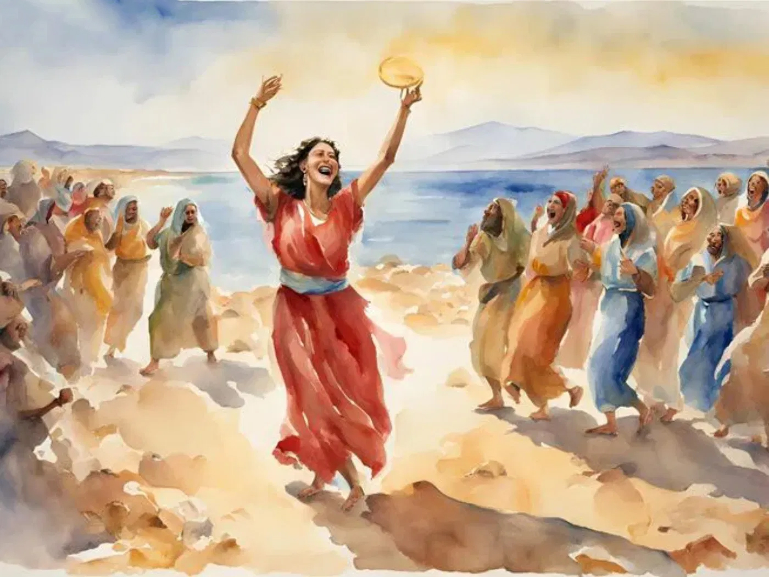
उत्सव

Slide 12


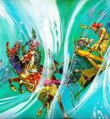
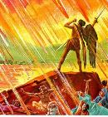
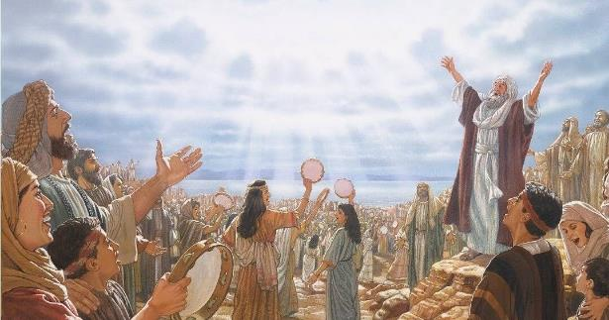
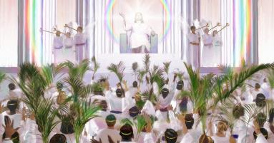
मूसा का गीत
“वे परमेश्‍वर के दास मूसा का गीत, और मेम्ने का गीत गा गाकर कहते थे, “हे सर्वशक्‍तिमान प्रभु परमेश्‍वर, तेरे कार्य महान् और अद्भुत हैं; हे युग–युग के राजा, तेरी चाल ठीक और सच्‍ची है।” (प्रकाशितवाक्य 15:3)
जो कुछ हुआ था उसे देखकर, मूसा इस्राएलियों को स्तुति के गीत में नेतृत्व करता है, जबकि मरियम महिलाओं के साथ गाना बजानेवालों के साथ प्रतिक्रिया करती है (निर्गमन 15:1, 20-21)।
इस गीत में इस्राएल के कार्यों का कोई ज़िक्र नहीं है। यह न केवल शत्रुओं का नाश करने के लिए परमेश्वर की स्तुति करता है (निर्गमन 15:6), बल्कि उसके कार्यों की भी प्रशंसा करता है (निर्गमन 15:11)। जो कुछ हुआ है उसे सुनने वालों की प्रतिक्रिया की घोषणा की गई है (निर्गमन 15:14)।
इसके अलावा, परमेश्वर को अभी जो करना है उसकी घोषणा की गई है: “तू उन्हें पहुँचाकर अपने निज भागवाले पहाड़ पर बसाएगा” (निर्गमन 15:17)।
जब परमेश्वर का न्याय प्रकट हो जाएगा, और बुराई और उत्पीड़न का उन्मूलन हो जाएगा, तब जाति-जाति के छुड़ाए हुए लोग उन धार्मिक न्यायों के लिए उसकी स्तुति करेंगे, और मूसा और मेम्ने का गीत गाएंगे (प्रकाशितवाक्य 15:3)।

Slide 13

“पाप के बंधन से हमारी आत्माओं को मुक्त करके, परमेश्वर ने हमारे लिए लाल सागर पर इब्रानियों के उद्धार से भी बड़ा उद्धार किया है। इस्राएलियों की तरह, हमें भी प्रभु की “मनुष्यों के लिये किए गए अद्भुत कामों” के लिए हृदय, आत्मा और वाणी से स्तुति करनी चाहिए। जो लोग परमेश्वर की महान दया पर ध्यान देते हैं, और उसके छोटे उपहारों को अनदेखा नहीं करते, वे आनन्द की कमर बाँध लेंगे और अपने हृदय में प्रभु के लिए भजन गाएँगे। परमेश्वर के हाथों से हमें जो दैनिक आशीर्वाद प्राप्त होते हैं, तथा इन सबसे बढ़कर, खुशी और स्वर्ग को हमारी पहुँच में लाने के लिए यीशु की मृत्यु, निरंतर कृतज्ञता का विषय होना चाहिए।“
ई जी व्हाइट (संघर्ष और साहस, मार्च 28)

